Slide 1

Mạng Máy Tính: Nền Tảng của Thế Giới Số
Chào mừng bạn đến với hành trình khám phá thế giới kỳ diệu của mạng máy tính! Trong khóa học này, chúng ta sẽ cùng nhau tìm hiểu về công nghệ đang định hình cuộc sống hiện đại - từ cách chúng ta giao tiếp, học tập, làm việc đến giải trí.

Slide 2
Chương 1: Giới Thiệu về Mạng Máy Tính
01
02
Mạng máy tính và Internet
Phân loại mạng
Khái niệm cơ bản và vai trò trong xã hội
Các loại mạng theo phạm vi và mục đích
03
04
Hình trạng mạng
Kết nối Internet
Cấu trúc và cách thức kết nối
Các phương thức truy cập mạng toàn cầu

Slide 3
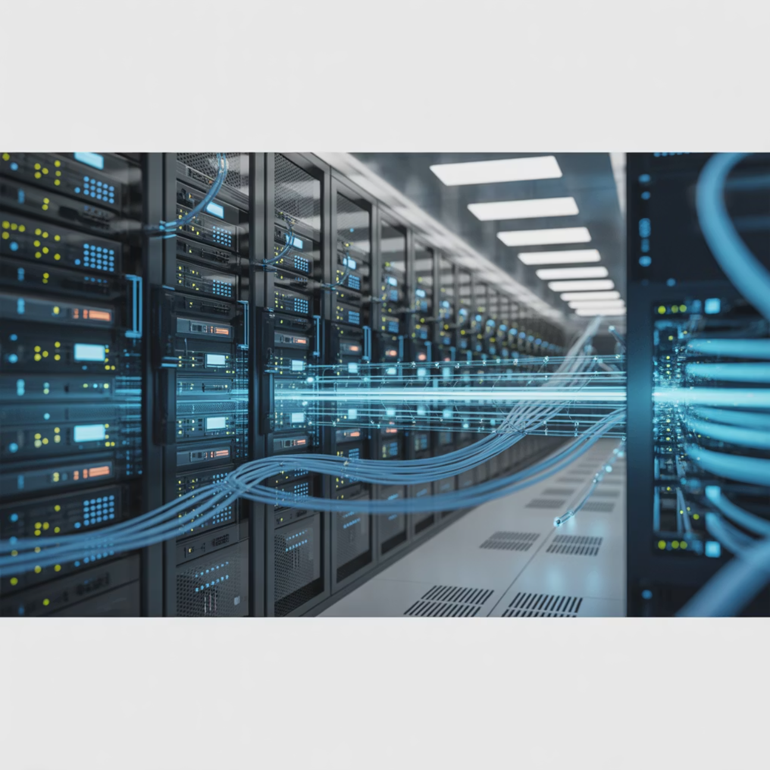
Mạng Máy Tính Là Gì?
Mạng máy tính là một hệ thống bao gồm các máy tính được nối kết với nhau để trao đổi thông tin. Hãy tưởng tượng nó như một mạng lưới các con đường kết nối nhiều thành phố với nhau, cho phép người và hàng hóa di chuyển tự do.
Thế giới hiện đại không thể tồn tại mà thiếu mạng máy tính. Từ việc gửi tin nhắn cho bạn bè, xem video trực tuyến, đến các giao dịch ngân hàng - tất cả đều dựa trên nền tảng này.

Slide 4

Ba Lý Do Chính Để Kết Nối Mạng
Chia sẻ phần cứng
Chia sẻ dữ liệu
Trao đổi thông tin
Cho phép nhiều người dùng chung các thiết bị như máy in, máy vẽ, và tận dụng năng lực xử lý của các máy tính khác trong mạng một cách hiệu quả.
Dữ liệu được quản lý tập trung trên máy chủ, đảm bảo an toàn, toàn vẹn và dễ dàng truy cập từ nhiều vị trí khác nhau.
Gửi email, chia sẻ file, đăng tin lên các trang web một cách dễ dàng, nhanh chóng và tiện lợi, không bị giới hạn bởi khoảng cách địa lý.

Slide 5

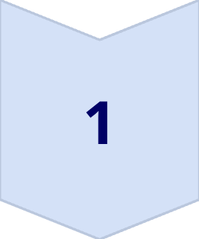
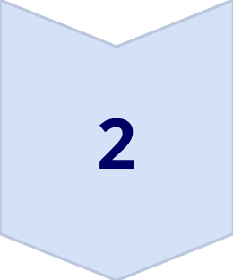
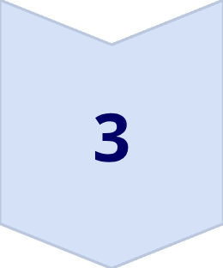
Từ Mạng Đơn Lẻ Đến Internet Toàn Cầu
Mạng cục bộ
Các máy tính trong một tòa nhà kết nối với nhau
Kết nối liên mạng
Nhiều mạng nhỏ được nối với nhau tạo thành mạng lớn hơn
Internet
Hệ thống liên mạng toàn cầu kết nối hàng tỷ thiết bị
Việc kết nối nhiều mạng máy tính với nhau gọi là kết nối liên mạng (internet), và việc kết nối liên mạng trên phạm vi toàn cầu đã hình thành nên mạng Internet - một trong những phát minh vĩ đại nhất của nhân loại.

Slide 6
Phân Loại Mạng Theo Phạm Vi Địa Lý
Mạng máy tính được phân loại dựa trên khoảng cách địa lý mà chúng phủ sóng. Mỗi loại mạng có đặc điểm, ứng dụng và công nghệ riêng phù hợp với nhu cầu sử dụng.
LAN - Mạng Cục Bộ
1
Phạm vi dưới 1 km, kết nối các máy tính trong văn phòng hoặc trường học
2
Campus - Mạng Khu Vực
Kết nối nhiều tòa nhà trong một khuôn viên cơ quan hoặc doanh nghiệp
MAN - Mạng Thành Phố
3
Trải rộng trong phạm vi một thành phố, kết nối các mạng LAN
4
WAN - Mạng Diện Rộng
Phạm vi lớn hơn 1 km, có thể trải dài xuyên quốc gia hoặc toàn cầu

Slide 7
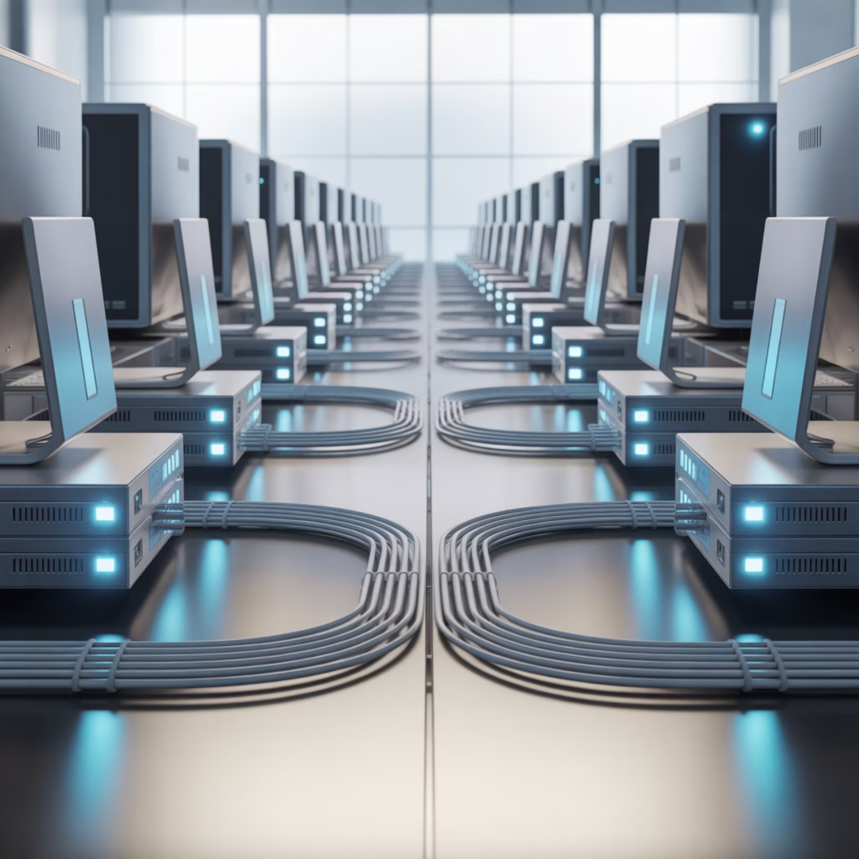
Mạng LAN - Mạng Cục Bộ
Đặc điểm nổi bật
Phạm vi hẹp: Thường dưới 1 km, trong một tòa nhà hoặc khuôn viên
Băng thông lớn: Tốc độ truyền dữ liệu cao (thường từ 100 Mbps đến 10 Gbps)
Kết nối liên tục: Hoạt động 24/7 không bị gián đoạn
Quản lý tự chủ: Chủ sở hữu tự quyết định về cấu hình và bảo mật
Ví dụ: Mạng trong trường học, văn phòng công ty, quán cà phê

Slide 8
MAN và WAN - Mạng Quy Mô Lớn
MAN - Metropolitan Area Network
WAN - Wide Area Network
Kết nối hai hay nhiều mạng LAN trong phạm vi thành phố
Phạm vi lớn hơn 1 km, có thể xuyên quốc gia
Sử dụng kênh truyền riêng, tính bảo mật cao
Lắp đặt trên nền tảng mạng viễn thông
Thường do công ty viễn thông cung cấp hạ tầng
Quản lý bởi nhà cung cấp dịch vụ viễn thông
Ứng dụng: Kết nối các chi nhánh trong thành phố
Ứng dụng: Internet, mạng ngân hàng toàn quốc

Slide 9
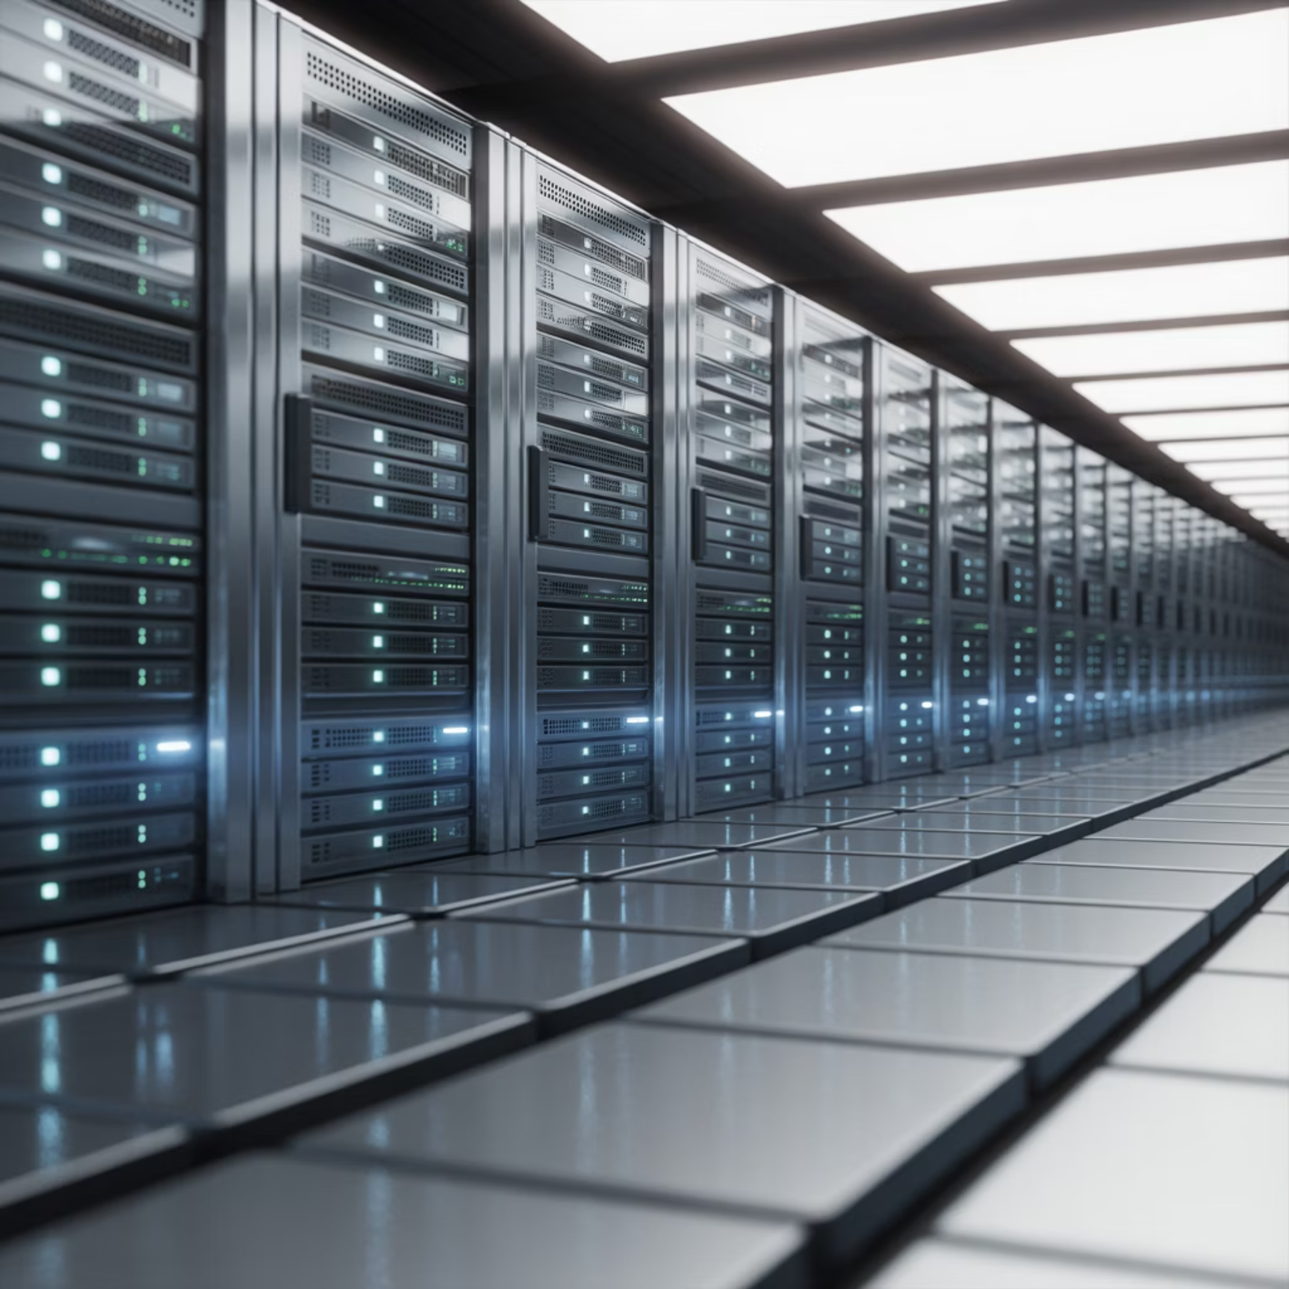

Các Loại Mạng Chuyên Dụng
SAN - Storage Area Network
VPN - Virtual Private Network
Mạng chuyên dụng tốc độ cao dùng để chuyển dữ liệu giữa các máy chủ và thiết bị lưu trữ. Thường được sử dụng trong các trung tâm dữ liệu lớn để quản lý hàng nghìn terabyte thông tin.
Mạng riêng ảo được hình thành bằng cách kết nối máy tính từ các mạng khác nhau qua mạng công cộng (Internet). Đảm bảo bảo mật thông tin như thể bạn đang kết nối trực tiếp trong mạng nội bộ.

Slide 10
Hình Trạng Mạng - Network Topology
Hình trạng mạng định nghĩa cấu trúc của mạng, quy định cách các máy tính được liên kết với nhau. Đây là yếu tố quan trọng ảnh hưởng đến hiệu suất, độ tin cậy và chi phí của hệ thống mạng.
Hình trạng Vật lý
Hình trạng Logic
Trả lời: Các máy tính được nối với nhau như thế nào?
Trả lời: Bằng cách nào các máy truy nhập môi trường truyền dẫn?
Phản ánh cấu trúc hình học thực tế của mạng
Phản ánh nguyên tắc vận hành và cách thức trao đổi dữ liệu

Slide 11
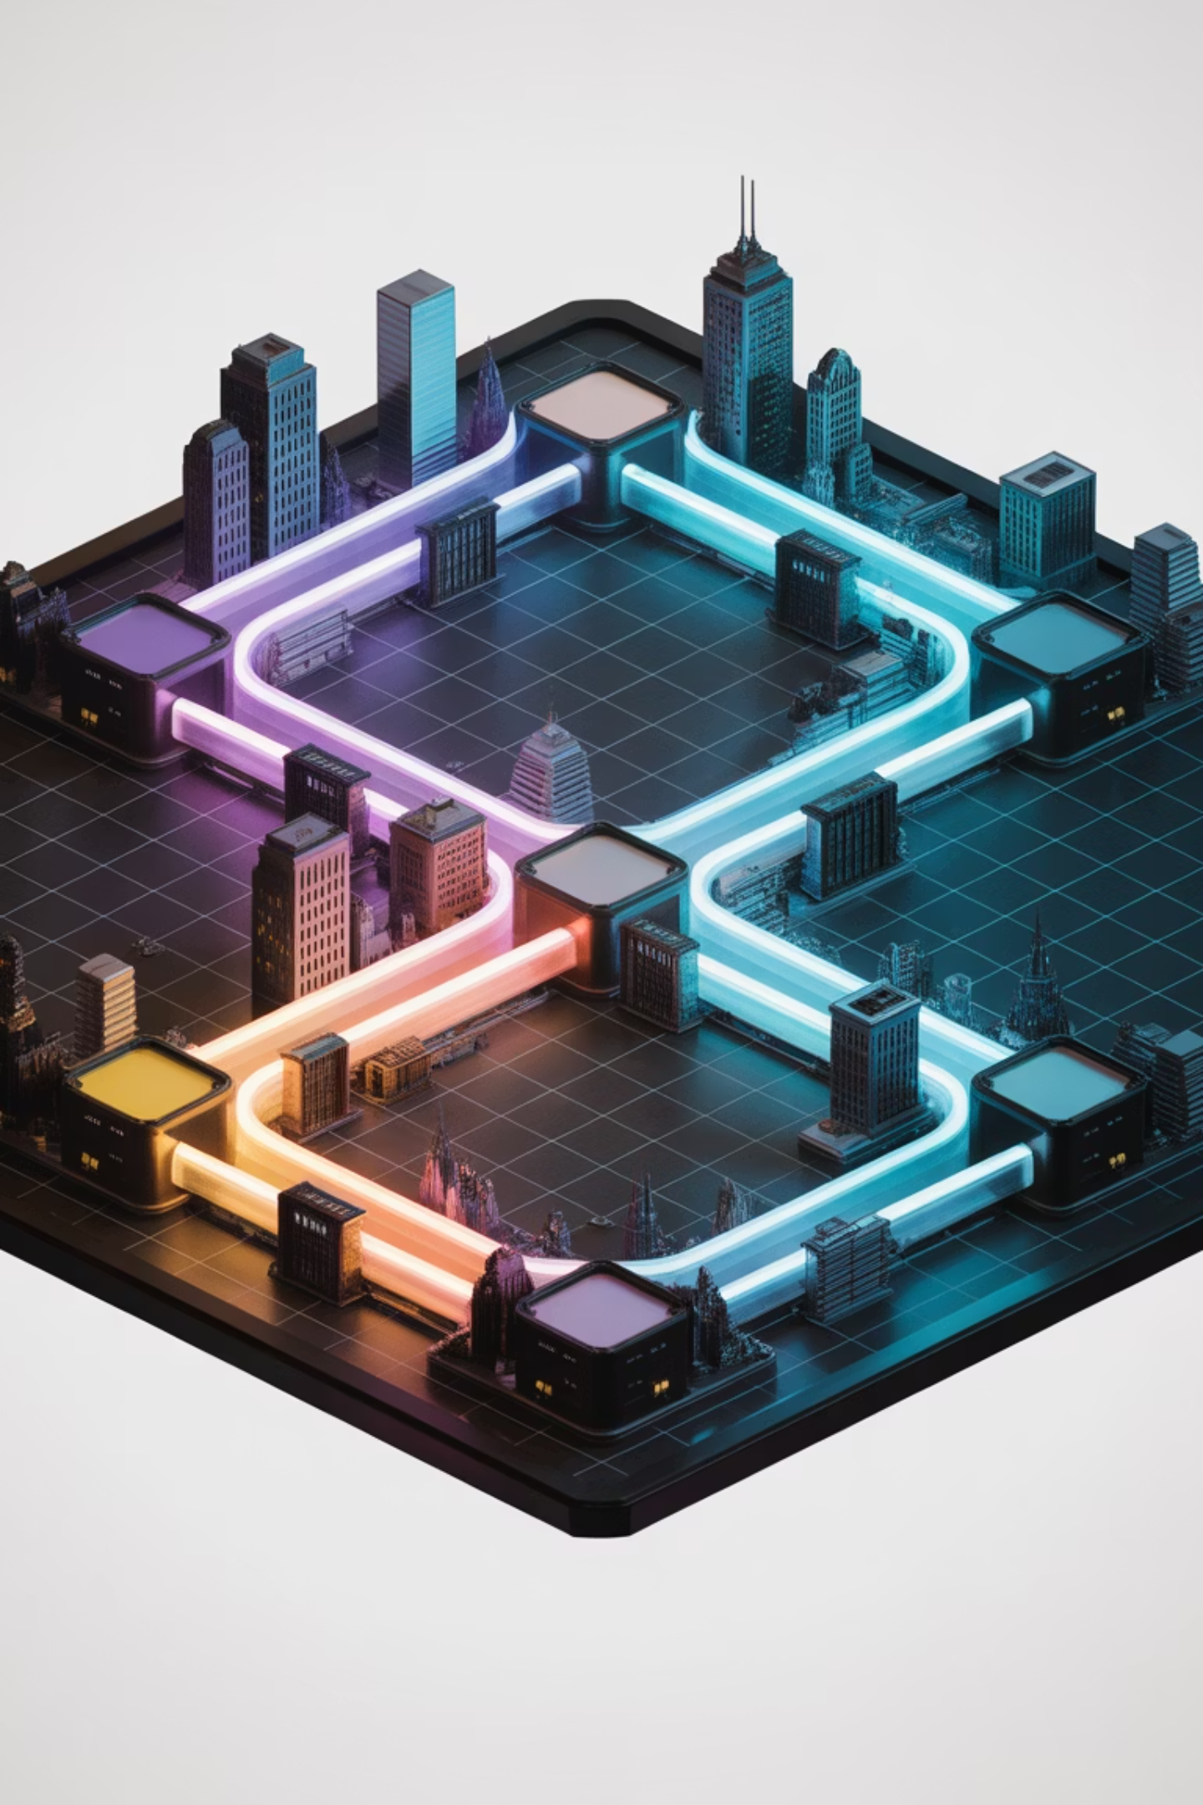
Các Hình Trạng Vật Lý Cơ Bản
Dạng Tuyến (Bus)
Các máy tính nối trên một trục cáp chính. Tiết kiệm cáp và dễ lắp đặt, nhưng một điểm đứt có thể làm ngừng hoạt động toàn mạng.
Dạng Vòng (Ring)
Đường cáp tạo thành vòng khép kín. Tiết kiệm dây dẫn nhưng nếu bị ngắt ở một điểm, toàn bộ mạng ngừng hoạt động.
Dạng Sao (Star)
Tất cả nối vào một điểm trung tâm. Một thiết bị hỏng không ảnh hưởng mạng, dễ mở rộng, nhưng phụ thuộc vào trung tâm.

Slide 12
So Sánh Các Hình Trạng Mạng
Tiêu chí
Bus
Ring
Star
Chi phí cáp
Thấp
Trung bình
Cao
Độ tin cậy
Thấp
Thấp
Cao
Dễ lắp đặt
Dễ
Trung bình
Dễ
Khả năng mở rộng
Khó
Khó
Dễ
Phát hiện lỗi
Khó
Khó
Dễ
Ứng dụng
Mạng nhỏ
Token Ring, FDDI
Phổ biến nhất
Hiện nay, hình trạng sao là lựa chọn phổ biến nhất trong các mạng LAN hiện đại nhờ tính linh hoạt và dễ quản lý.

Slide 13
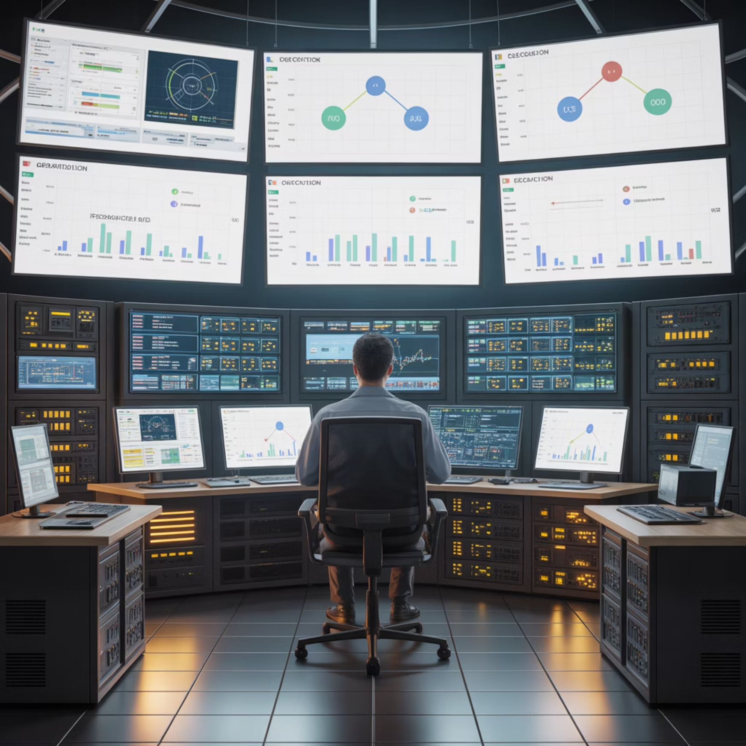
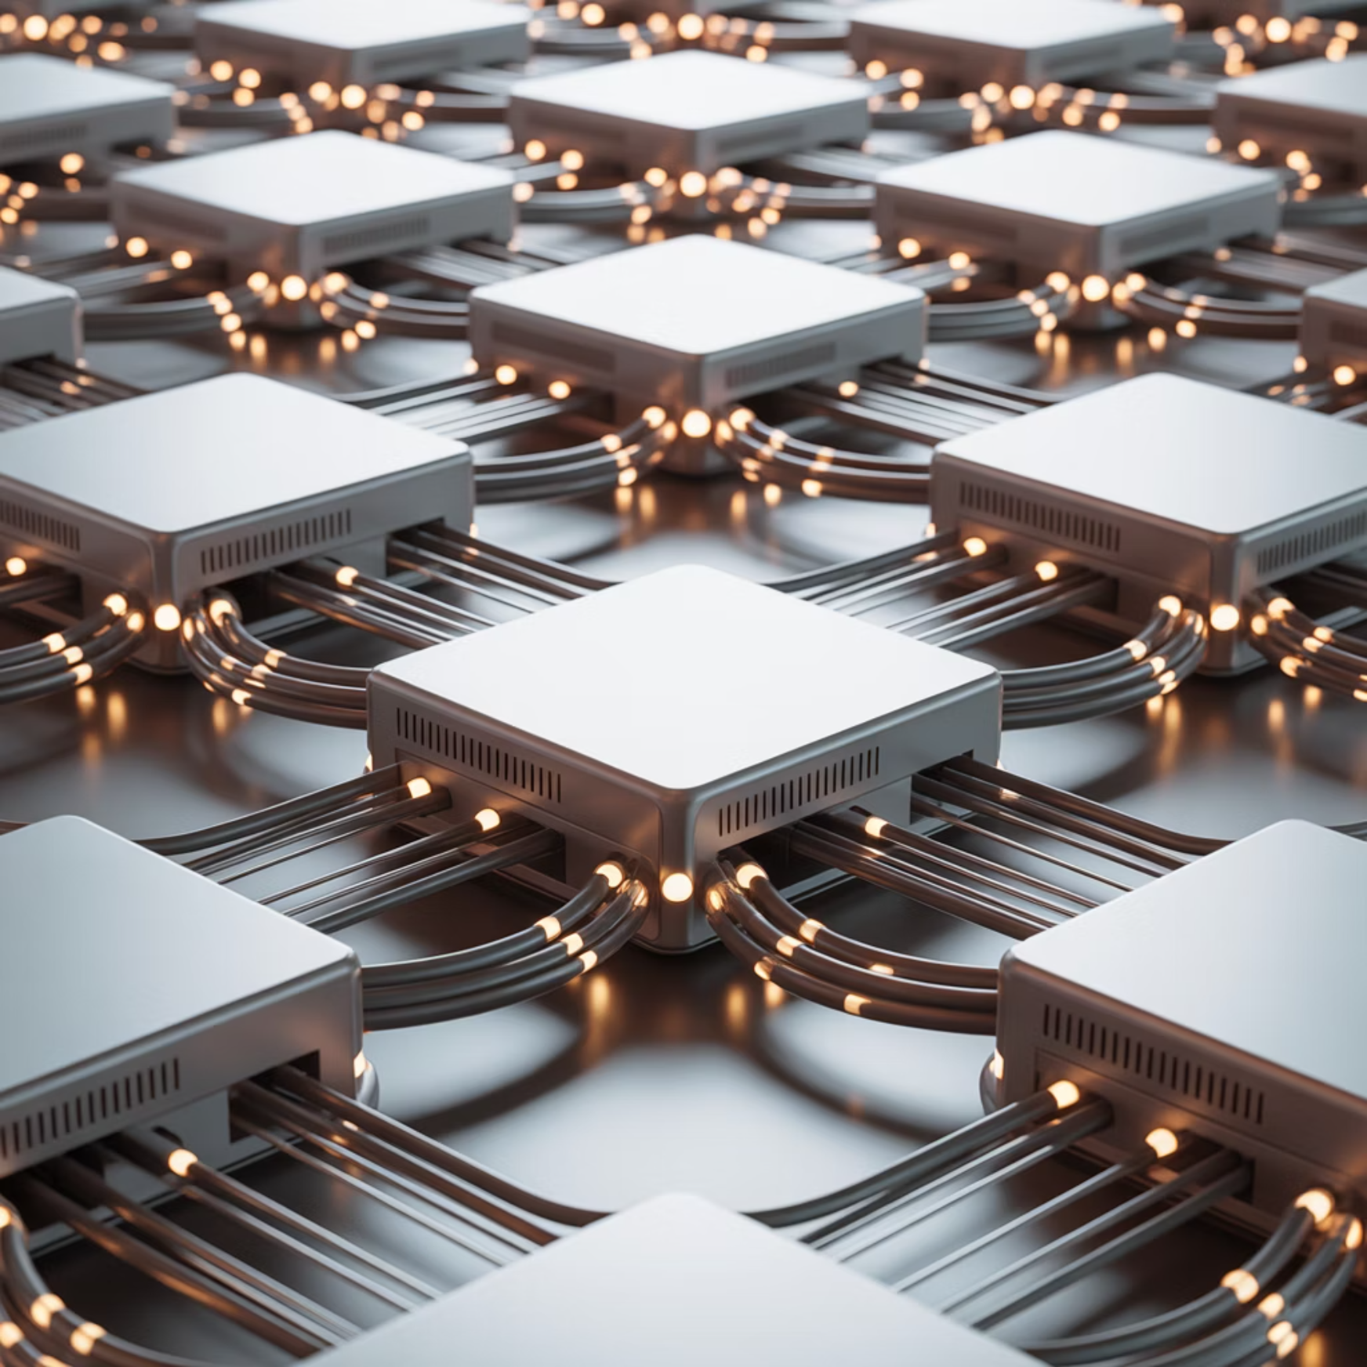
Hình Trạng Logic: Cách Thức Truy Cập Mạng
Quảng bá (Broadcasting)
Thẻ bài (Token)
Kênh truyền được chia sẻ cho tất cả các máy tính
Một bản tin đặc biệt gọi là token được chuyển lần lượt
Mọi thành viên có quyền như nhau
Chỉ máy nào giữ token mới được truyền dữ liệu
Ai chiếm được đường truyền trước thì được phục vụ
Không có xung đột, truyền dữ liệu có thứ tự
Tiềm ẩn khả năng xảy ra xung đột
Hiệu suất ổn định hơn broadcasting
Ví dụ: Công nghệ Ethernet
Ví dụ: Token Ring, FDDI

Slide 14
Kết Nối với Internet - Ba Phương Thức Chính
Kết nối gián tiếp, không cố định
Kết nối trực tiếp, không cố định
Máy tính kết nối qua một máy trung gian đang thực sự nối Internet. Chi phí thấp nhất nhưng tốc độ và quyền truy cập bị giới hạn.
Kết nối trực tiếp, cố định
Mỗi lần kết nối được cấp địa chỉ IP tạm thời, chỉ tồn tại trong phiên làm việc. Giá thành thấp hơn nhưng tốc độ có thể bị hạn chế.
Truy cập Internet bất cứ lúc nào với địa chỉ IP cố định. Tốc độ cao là ưu điểm lớn nhất. Thích hợp cho doanh nghiệp và người dùng chuyên nghiệp.
Ví dụ: Quán internet công cộng
Ví dụ: 3G, 4G, 5G, ADSL
Ví dụ: Cáp quang, ISDN, modem cáp

Slide 15
Các Công Nghệ Kết Nối Internet Phổ Biến
PSTN
ISDN
Modem quay số qua đường dây điện thoại - công nghệ cũ, tốc độ thấp (56 Kbps)
Mạng số tích hợp dịch vụ - nhanh hơn modem thường (128 Kbps)
ADSL
Cáp quang
Đường dây thuê bao số bất đối xứng - phổ biến với hộ gia đình
Công nghệ hiện đại nhất - tốc độ cao (đến vài Gbps)
Mạng di động
Vệ tinh
2G, 3G, 4G, 5G - linh hoạt, không dây, tốc độ ngày càng cao
Kết nối từ xa, vùng sâu vùng xa - độ trễ cao nhưng phủ sóng rộng

Slide 16




Chương 2: Kiến Trúc và Hiệu Năng Mạng
Chuyển mạch
Phân tầng mạng
Kênh, gói tin và thông điệp
Mô hình OSI và TCP/IP
Hiệu năng mạng
Địa chỉ và tên miền
Đánh giá và tối ưu
Hệ thống DNS

Slide 17



Ba Phương Thức Chuyển Mạch
Chuyển mạch kênh
Chuyển mạch thông điệp
Chuyển mạch gói
Thiết lập kênh cố định từ đầu đến cuối. Đảm bảo chất lượng nhưng lãng phí băng thông khi không sử dụng hết.
Gửi toàn bộ thông điệp qua từng nút. Hiệu suất cao hơn nhưng có độ trễ.
Chia thông tin thành các gói tin nhỏ. Tận dụng kênh truyền tốt nhất, thích hợp cho dữ liệu lớn.
Lưu ý: Internet sử dụng phương thức chuyển mạch gói - đây là lý do Internet có thể phục vụ hàng tỷ người dùng đồng thời!

Slide 18
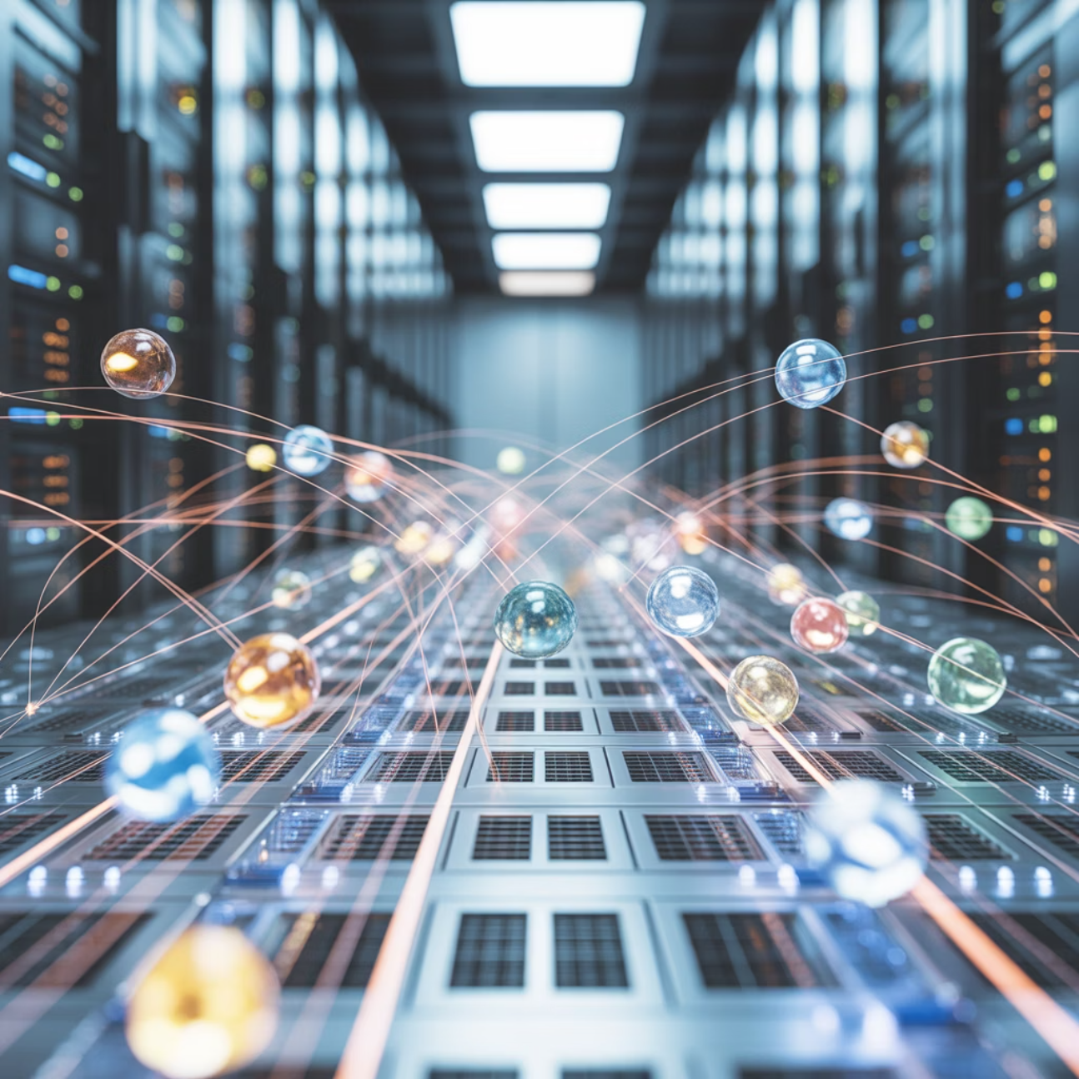
Chuyển Mạch Gói - Trái Tim của Internet
Nguyên lý hoạt động
Thông tin được phân thành các gói tin có kích thước tối đa xác định
Mỗi gói tin chứa địa chỉ đích và thông tin điều khiển
Các gói tin chia sẻ băng thông của kênh truyền
Mỗi gói có thể đi qua đường khác nhau
Tại đích, các gói tin được tái hợp thành dữ liệu ban đầu
Ưu điểm vượt trội
Tận dụng kênh truyền hiệu quả
Đáp ứng nhiều người dùng đồng thời
Thích hợp cho truyền dữ liệu lớn
Linh hoạt khi có sự cố đường truyền

Slide 19

Giao Thức và Kiến Trúc Phân Tầng
Giao thức là tập hợp các quy ước về định dạng dữ liệu và các thủ tục để hai bên có thể trao đổi thông tin với nhau một cách chính xác và hiệu quả.
Giống như trong giao tiếp con người, chúng ta cần một ngôn ngữ chung và các quy tắc ứng xử để hiểu nhau. Trong mạng máy tính, giao thức đóng vai trò tương tự - đảm bảo các thiết bị khác nhau có thể "nói chuyện" với nhau dù được sản xuất bởi các hãng khác nhau.

Slide 20
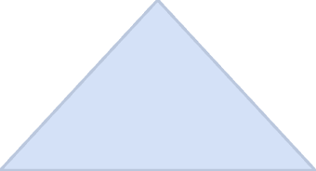
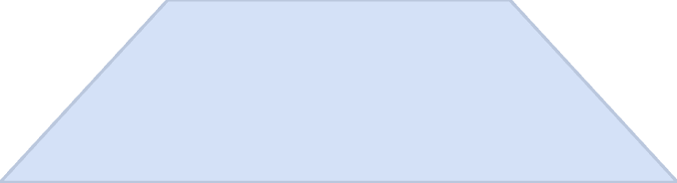
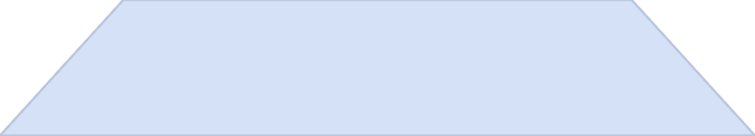
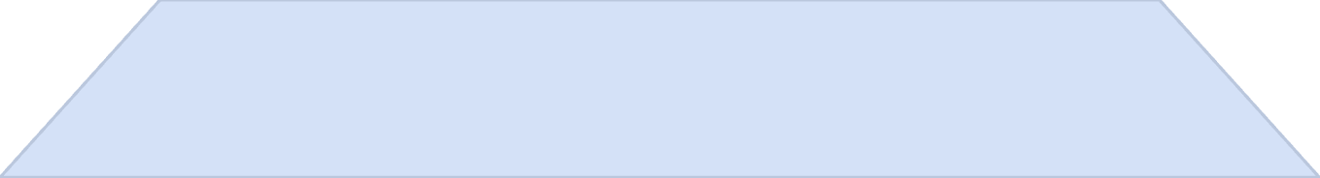
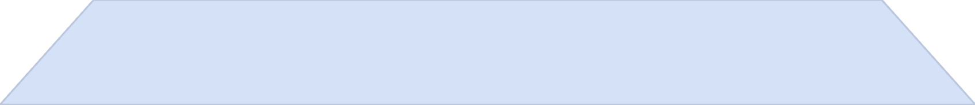
Tại Sao Phải Phân Tầng?
1
Đơn giản hóa
2
Chuyên môn hóa
3
Độc lập
4
Dễ bảo trì
5
Tính trong suốt
Lợi ích của phân tầng
Các khái niệm quan trọng
Chuyên môn hóa: Mỗi tầng thực hiện chức năng cụ thể
Liên kết vật lý: Kết nối giữa hai tầng thấp nhất
Độc lập: Thay đổi một tầng không ảnh hưởng tầng khác
Liên kết logic: Kết nối của các tầng cao hơn
Dễ bảo trì: Sửa lỗi và nâng cấp đơn giản hơn
Giao diện: Cách thức giao tiếp giữa hai tầng liền kề
Tính trong suốt: Tầng trên không cần biết chi tiết tầng dưới
PDU: Đơn vị dữ liệu giao thức (Protocol Data Unit)

Slide 21
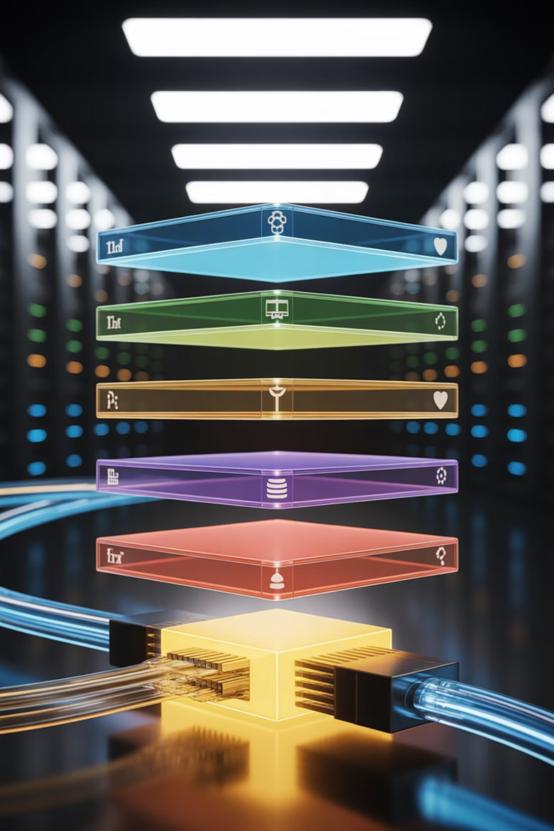
Mô Hình OSI - 7 Tầng Chuẩn
Mô hình OSI (Open Systems Interconnection) là mô hình tham chiếu gồm 7 tầng do tổ chức ISO thiết kế. Đây là nền tảng lý thuyết giúp chúng ta hiểu cách thức hoạt động của mạng máy tính, dù trong thực tế người ta thường sử dụng mô hình TCP/IP đơn giản hơn.
Các tầng được chia thành 3 nhóm chức năng:
Hỗ trợ mạng (tầng 1-3): Xử lý các vấn đề vật lý của việc di chuyển dữ liệu
Trung gian (tầng 4): Kết nối giữa hai nhóm trên và dưới
Hỗ trợ người dùng (tầng 5-7): Cho phép khả năng tương tác giữa phần mềm

Slide 22
Tầng 1-3: Nền Tảng Vật Lý và Mạng
Tầng Vật Lý (Physical)
1
Truyền luồng bit qua môi trường vật lý. Xác định đặc điểm cơ, điện của cáp mạng, tốc độ truyền, đồng bộ tín hiệu, và chế độ truyền (đơn công, bán song công, song công).
Ví dụ: Cáp đồng, cáp quang, sóng radio
Tầng Liên Kết Dữ Liệu (Datalink)
2
Truyền khung (Frame) tin cậy giữa hai thiết bị kết nối trực tiếp. Thực hiện tạo khung, quản lý địa chỉ vật lý (MAC), kiểm soát lỗi, kiểm soát lưu lượng và truy cập.
Ví dụ: Ethernet, WiFi
Tầng Mạng (Network)
3
Chuyển gói tin (Packet) giữa các thiết bị đầu cuối. Quản lý địa chỉ logic (IP) và định tuyến - xác định đường đi tốt nhất cho gói tin qua nhiều mạng khác nhau.
Ví dụ: IP, Router

Slide 23
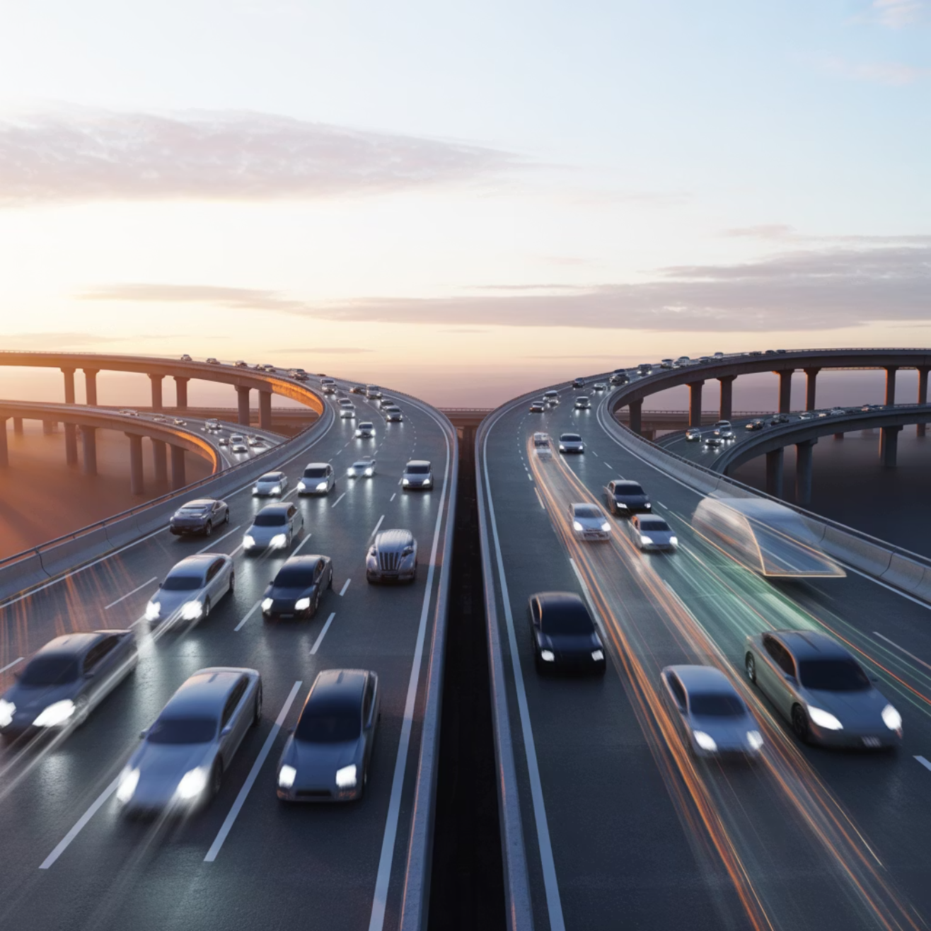

Tầng 4: Tầng Vận Tải - Cầu Nối Quan Trọng
Chức năng chính
Tầng Vận tải chịu trách nhiệm chuyển toàn bộ bản tin từ nơi gửi đến nơi nhận một cách toàn vẹn. Đây là tầng đảm bảo liên kết giữa các tiến trình (ứng dụng) trên các máy tính khác nhau.
Hai loại kết nối
Có hướng (Connection Oriented): Thiết lập kết nối trước, đảm bảo dữ liệu đến đúng thứ tự và không bị mất. Ví dụ: TCP
Vô hướng (Connectionless): Gửi dữ liệu ngay không cần thiết lập kết nối, nhanh nhưng không đảm bảo. Ví dụ: UDP
Tầng 4 là ranh giới giữa các vấn đề truyền thông (tầng 1-3) và các vấn đề xử lý ứng dụng (tầng 5-7).

Slide 24
Tầng 5-7: Gần Với Người Dùng
Tầng 5 - Phiên (Session)
Kiểm soát hội thoại giữa các ứng dụng. Thiết lập, duy trì và đồng bộ hóa phiên làm việc. Quản lý chế độ hội thoại (bán song công hoặc song công) và thêm các mốc đồng bộ để khôi phục khi có lỗi.
Tầng 6 - Trình Diễn (Presentation)
Xử lý cú pháp và ngữ nghĩa của thông tin. Thực hiện mã hóa/giải mã dữ liệu giữa các hệ thống khác nhau, nén/giải nén để tiết kiệm băng thông, và mã hóa/giải mã để bảo mật.
Tầng 7 - Ứng Dụng (Application)
Cung cấp giao diện cho người dùng truy cập mạng. Đây là tầng chứa các ứng dụng mà chúng ta sử dụng hàng ngày như email, trình duyệt web, truyền file.
Ví dụ: HTTP, FTP, SMTP, DNS

Slide 25
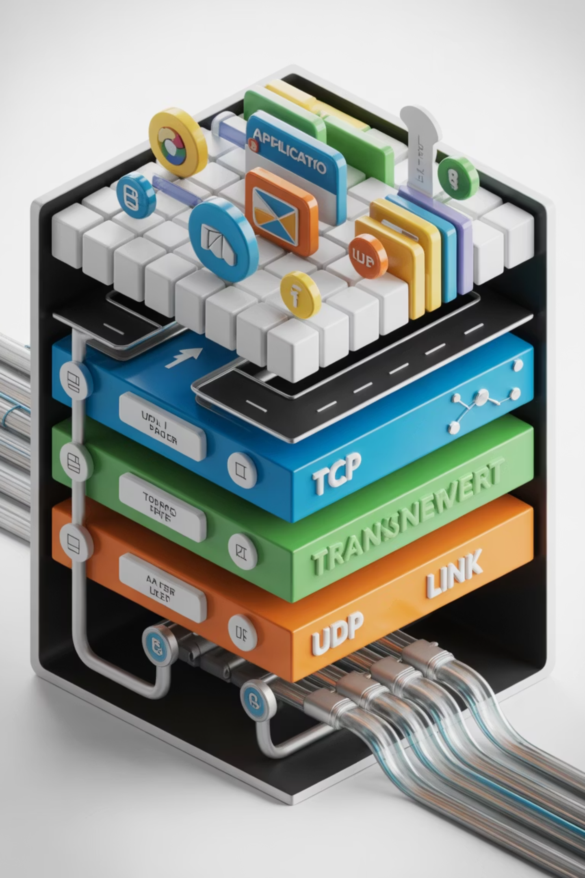
Mô Hình TCP/IP - Mô Hình Thực Tế
Mô hình TCP/IP (còn gọi là mô hình Internet) là mô hình giao thức thực tế được sử dụng rộng rãi nhất hiện nay. Khác với OSI là mô hình lý thuyết, TCP/IP được phát triển song song với Internet và đã chứng minh hiệu quả qua hàng thập kỷ.
Truy nhập mạng
1
Tương đương tầng 1-2 OSI
Internet
2
Tương đương tầng 3 OSI
Vận tải
3
Tương đương tầng 4 OSI
Ứng dụng
4
Tương đương tầng 5-7 OSI

Slide 26
So Sánh OSI và TCP/IP
Tiêu chí
Mô hình OSI
Mô hình TCP/IP
Số tầng
7 tầng
4 tầng
Tính chất
Mô hình tham chiếu
Mô hình giao thức
Phát triển
Trước giao thức
Sau giao thức
Sử dụng
Chủ yếu lý thuyết
Thực tế rộng rãi
Độ phức tạp
Chi tiết, phức tạp
Đơn giản, thực tế
Linh hoạt
Cứng nhắc
Linh hoạt hơn
Kết luận: OSI tốt cho việc học tập và hiểu lý thuyết, còn TCP/IP là chuẩn thực tế được sử dụng trên Internet toàn cầu.

Slide 27
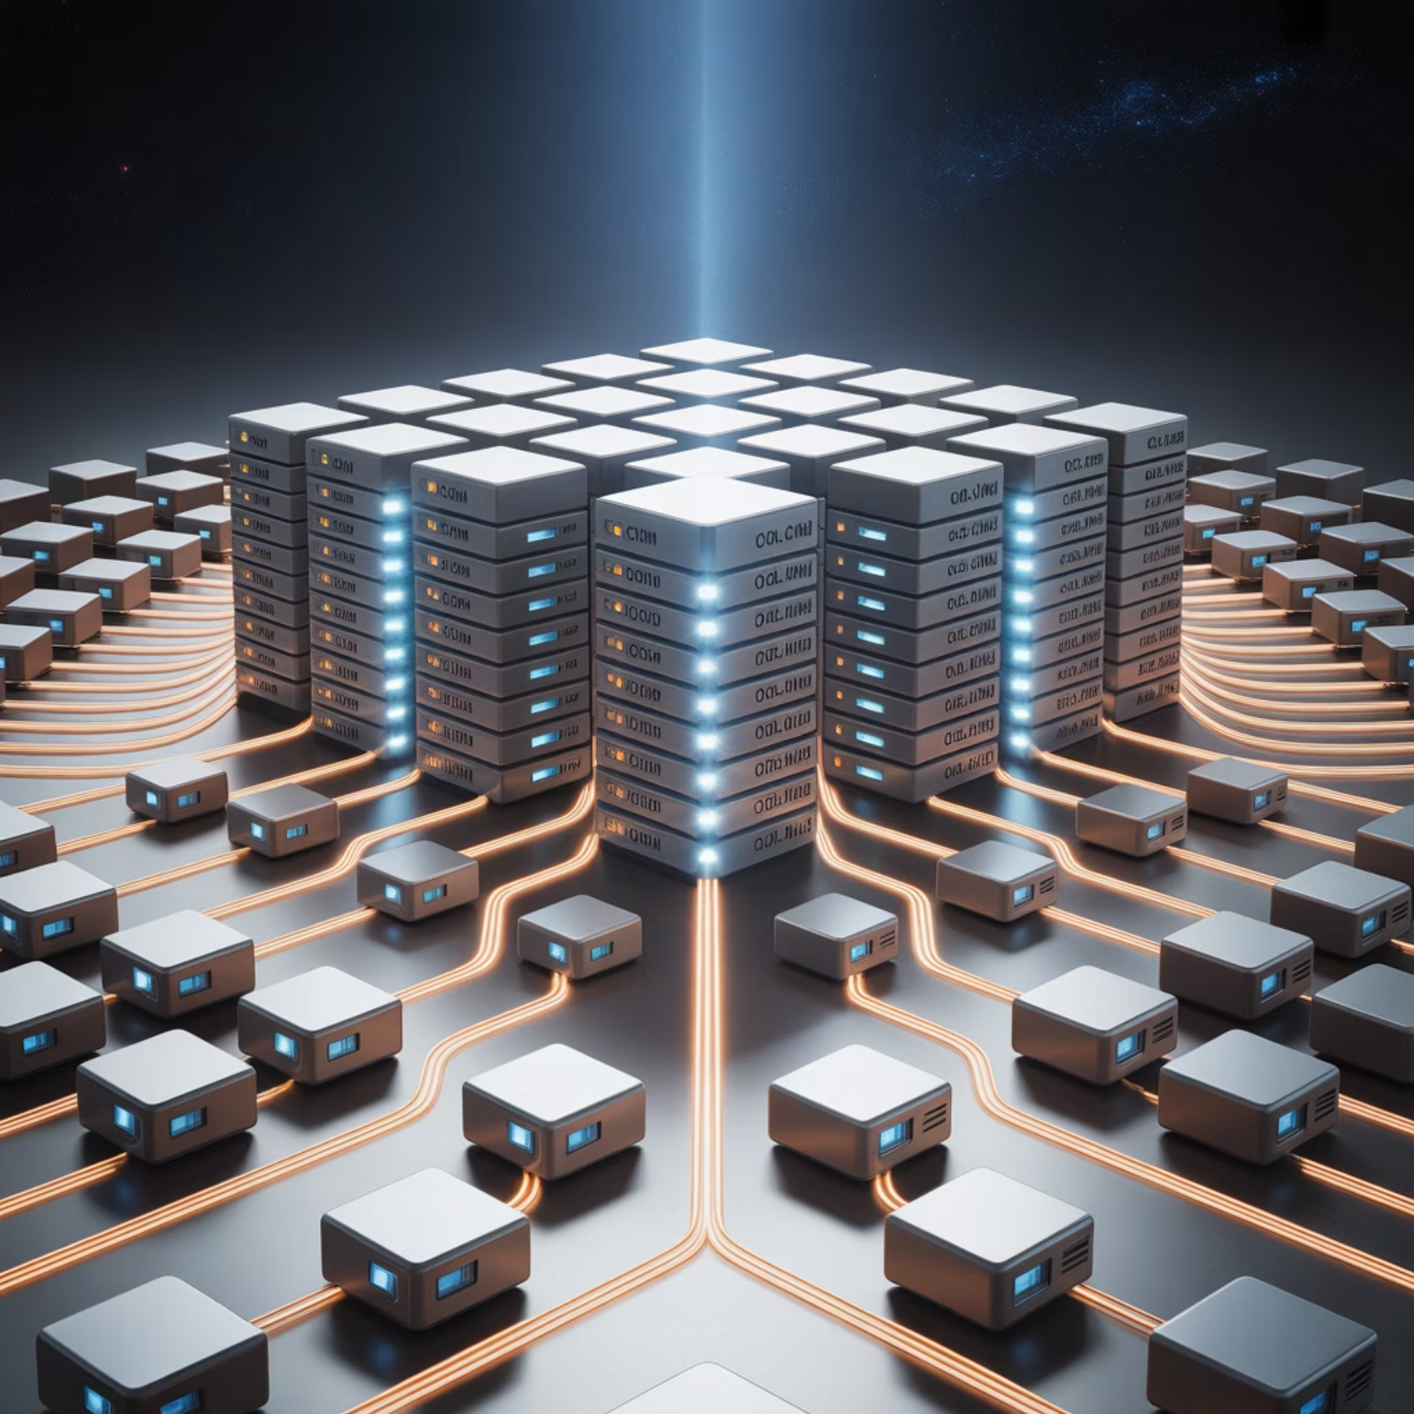

Hệ Thống Tên Miền - DNS
Vấn đề và giải pháp
Con người dễ nhớ tên như www.google.com hơn là dãy số 142.250.185.78. Nhưng máy tính lại chỉ hiểu địa chỉ IP dạng số. Hệ thống DNS (Domain Name System) sinh ra để giải quyết vấn đề này!
Cách thức hoạt động
Bạn gõ tên miền vào trình duyệt
Máy tính hỏi máy chủ DNS: "Địa chỉ IP của tên miền này là gì?"
DNS tra cứu trong cơ sở dữ liệu phân tán
Trả về địa chỉ IP tương ứng
Máy tính sử dụng IP để kết nối
DNS như một cuốn danh bạ khổng lồ
Giống như bạn tra số điện thoại của bạn bè trong danh bạ, DNS giúp tra địa chỉ IP của các website trên Internet.

Slide 28
Hiệu Năng Mạng - Đánh Giá Chất Lượng
Hiệu năng mạng là hiệu suất hoạt động của hệ thống mạng, được đánh giá qua nhiều tiêu chí khác nhau tùy theo góc nhìn.
1
2
3
4
Thời gian đáp ứng
Băng thông
Thông lượng
Thời gian trễ
Quan trọng nhất với người dùng - thời gian từ khi gửi yêu cầu đến khi nhận kết quả
Lượng thông tin tối đa có thể chuyển tải trong một đơn vị thời gian (Mbps, Gbps)
Lượng thông tin thực tế được truyền - thường thấp hơn băng thông do nhiều yếu tố
Thời gian trung bình để một gói tin di chuyển từ nguồn tới đích

Slide 29
Phương Pháp Đánh Giá Hiệu Năng
Mô hình giải tích
Mô phỏng
Đo lường thực tế
Sử dụng lý thuyết hàng đợi và toán học để tìm mối quan hệ giữa các tiêu chuẩn hiệu năng và tham số hệ thống. Thường dùng trong giai đoạn thiết kế ban đầu.
Sử dụng phần mềm để giả lập hành vi hoạt động của mạng. Cho phép thử nghiệm nhiều kịch bản mà không ảnh hưởng mạng thực.
Xác định hiệu năng bằng cách đo các tham số trên mạng đang hoạt động. Cho kết quả chính xác nhất về tình trạng thực tế.
Ưu điểm: Linh hoạt, an toàn
Ưu điểm: Chính xác, phản ánh thực tế
Ưu điểm: Chi phí thấp, nhanh chóng
Nhược điểm: Chi phí cao, cần công cụ chuyên dụng
Nhược điểm: Cần mạng đã triển khai, có thể ảnh hưởng hoạt động
Nhược điểm: Cần giả định nhiều, có thể không chính xác

Slide 30
Tổng Kết và Bước Tiếp Theo
Những gì chúng ta đã học
Chương 1
Chương 2
Khái niệm mạng máy tính và Internet
Các phương thức chuyển mạch
Phân loại mạng theo phạm vi
Mô hình OSI 7 tầng
Các hình trạng mạng phổ biến
Mô hình TCP/IP thực tế
Phương thức kết nối Internet
Hệ thống DNS và hiệu năng mạng
Lời khuyên cho bạn
Mạng máy tính là một lĩnh vực rộng lớn và thú vị. Kiến thức nền tảng này sẽ giúp bạn hiểu sâu hơn về cách thức hoạt động của Internet và các công nghệ hiện đại. Hãy thực hành, thử nghiệm và không ngừng tìm hiểu!

